Slide 1
Нормализация отношений базы данных

Slide 2
Избыточность данных
Код_ диска | Название | Категория | Жанр | Год_ выпуска | Залог | Цена_ сутки
1 | Колония | Фильм | Фантастика | 2013 | 200 | 25
2 | Я, Франкенштейн | Фильм | Ужасы | 2014 | 300 | 35
3 | Сверхъестественное, 8 сезон | Сериал | Фэнтези | 2012 | 250 | 30
4 | Чемпионы | Фильм | Драма | 2014 | 300 | 30
5 | Однажды в сказке, 3 сезон | Сериал | Фэнтези | 2012 | 300 | 25
6 | Metro: Last Light | Игра | Action | 2013 | 350 | 35

Slide 3
Аномалии обновления
Аномалии
Добавления
Удаления
Модификации

Slide 4
Нормализация
Это процесс приведения структуры данных к реляционной форме с целью упрощения запросов, ввода, редактирования, удаления данных.

Slide 5
Проектирование баз данных: основные понятия
Нормализация
Процесс приведения базы данных к нормальной форме
Сводит к минимуму избыточность данных
Уменьшает проблемы обеспечения целостности
Выявляет пропущенные сущности, связи и таблицы

Slide 6
Теория нормализации реляционных баз данных была разработана в конце 70-х годов 20 века. Согласно ей, выделяются шесть нормальных форм, пять из которых так и называются: первая, вторая, третья, четвертая, пятая нормальная форма, а также нормальная форма Бойса-Кодда, лежащая между третьей и четвертой.
База данных считается нормализованной, если ее таблицы (по крайней мере, большинство таблиц) представлены как минимум в третьей нормальной форме. Часто многие таблицы нормализуются до четвертой нормальной формы, иногда, наоборот, производится денормализация. Использования таблиц в пятой нормальной форме (вернее сказать, сознательного приведения их к пятой нормальной форме) в реальных базах данных я лично не встречал.
Главная цель нормализации базы данных - устранение избыточности и дублирования информации. В идеале при нормализации надо добиться, чтобы любое значение хранилось в базе в одном экземпляре, причем значение это не должно быть получено расчетным путем из других данных, хранящихся в базе.

Slide 7
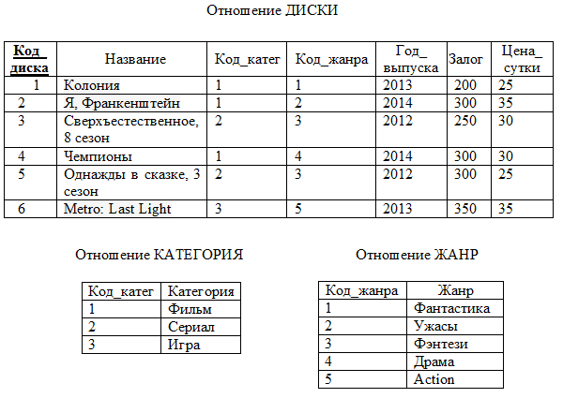
Избавление от аномалий – выделение новых сущностей

Slide 8
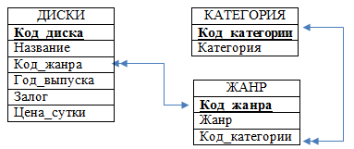
Связи между новыми сущностями

Slide 9
Нормализация
Данный процесс – это формальный метод анализа отношений на основе их первичных или потенциальных ключей и существующих функциональных зависимостей. Он включает ряд формальных правил, используемых для проверки всех отношений базы данных. Различают:
1НФ — первую нормальную форму;
2НФ — вторую нормальную форму;
ЗНФ — третью нормальную форму;
НФБК — нормальную форму Бойса — Кодда;
4НФ — четвертую нормальную форму;
5НФ — пятую нормальную форму.

Slide 10


Первая нормальная форма (1НФ)
Отношение находится в первой нормальной форме, если все его поля имеют простые (атомарные) значения, являются неделимыми.

Slide 11


Вторая нормальная форма (2НФ)
Отношение находится во 2НФ, если оно находится в 1НФ и все его неключевые поля функционально полно зависят от первичного ключа.

Slide 12


Третья нормальная форма (3НФ)
Отношение находится в 3НФ, если оно находится во 2НФ и каждое неключевое поле не зависит от первичного ключа транзитивно.

Slide 13
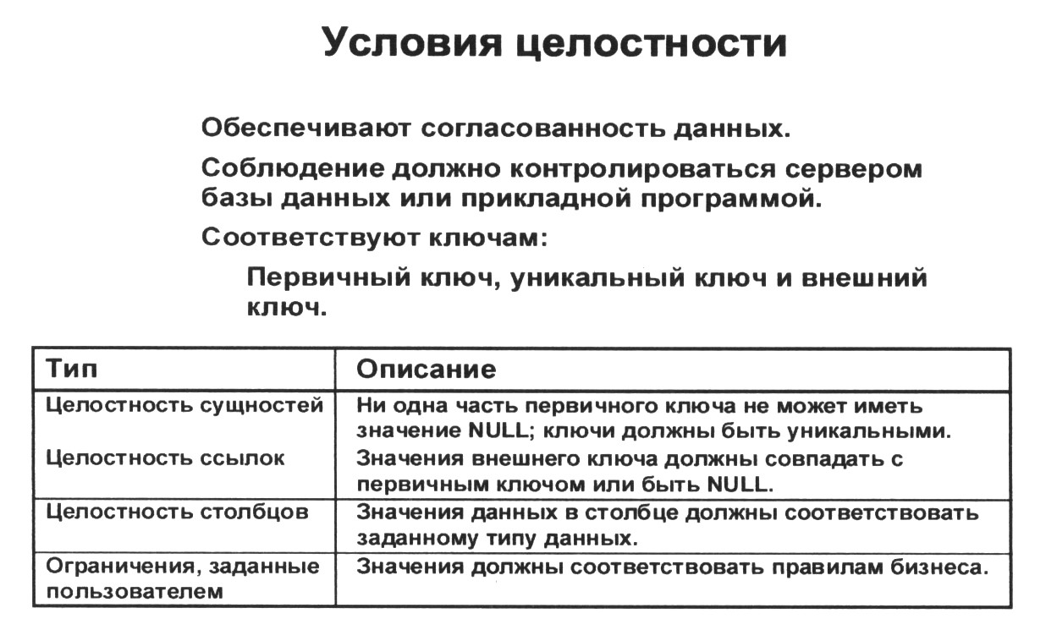
Проектирование баз данных: основные понятия

Slide 14
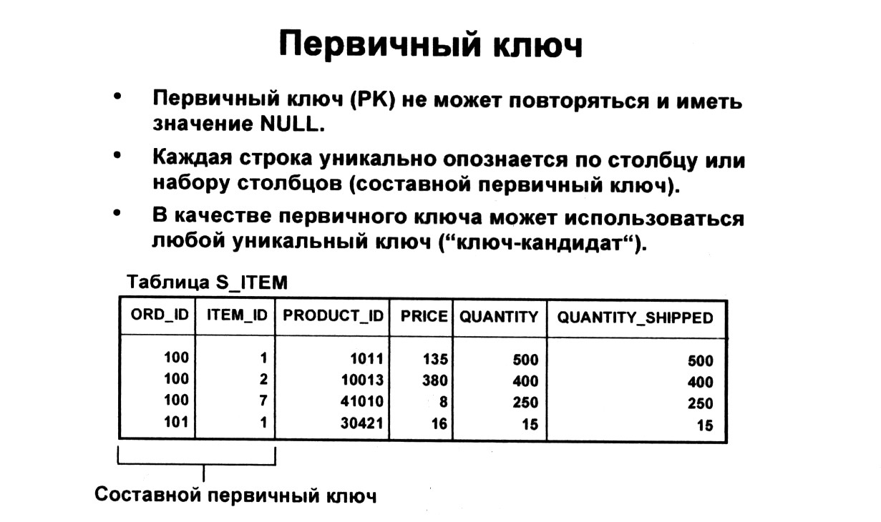
Проектирование баз данных: основные понятия

Slide 15
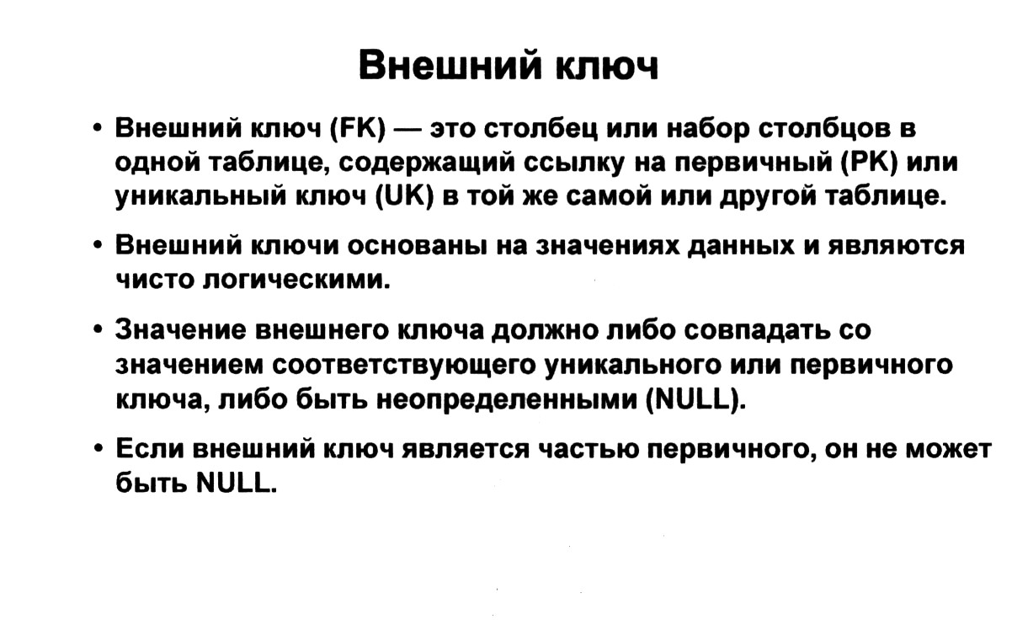
Проектирование баз данных: основные понятия

Slide 16
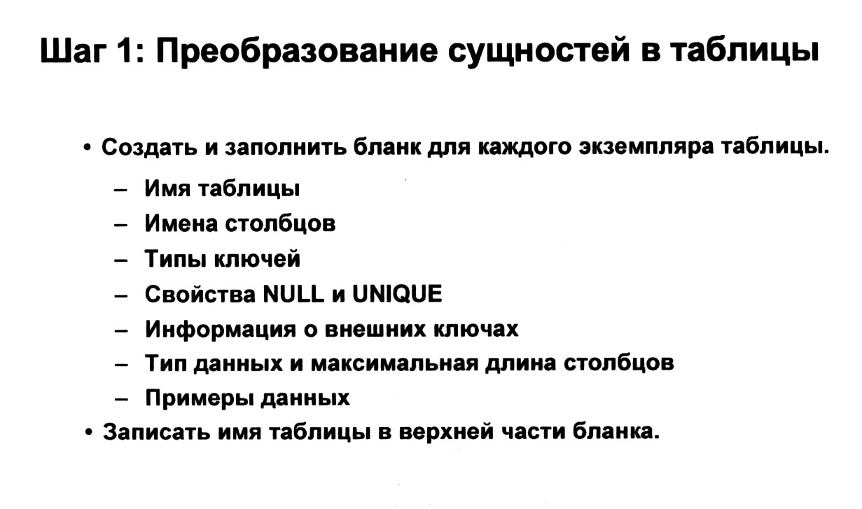
Этапы проектирования баз данных

Slide 17
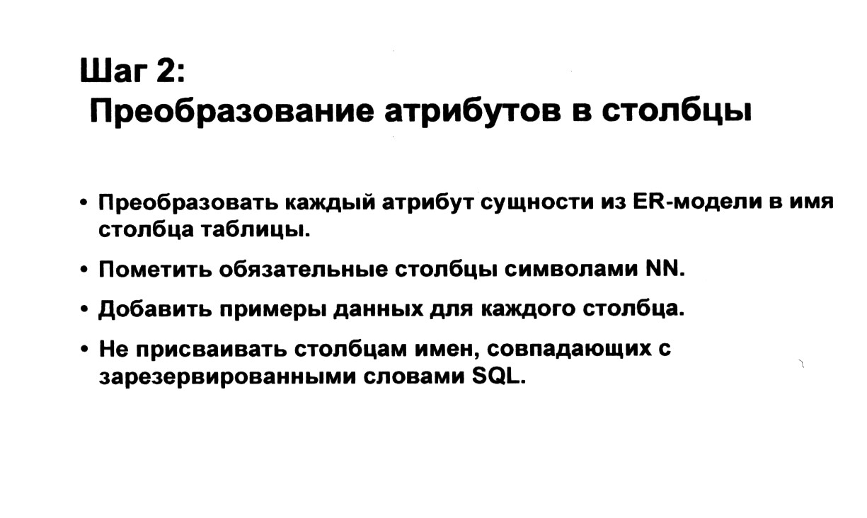
Этапы проектирования баз данных

Slide 18
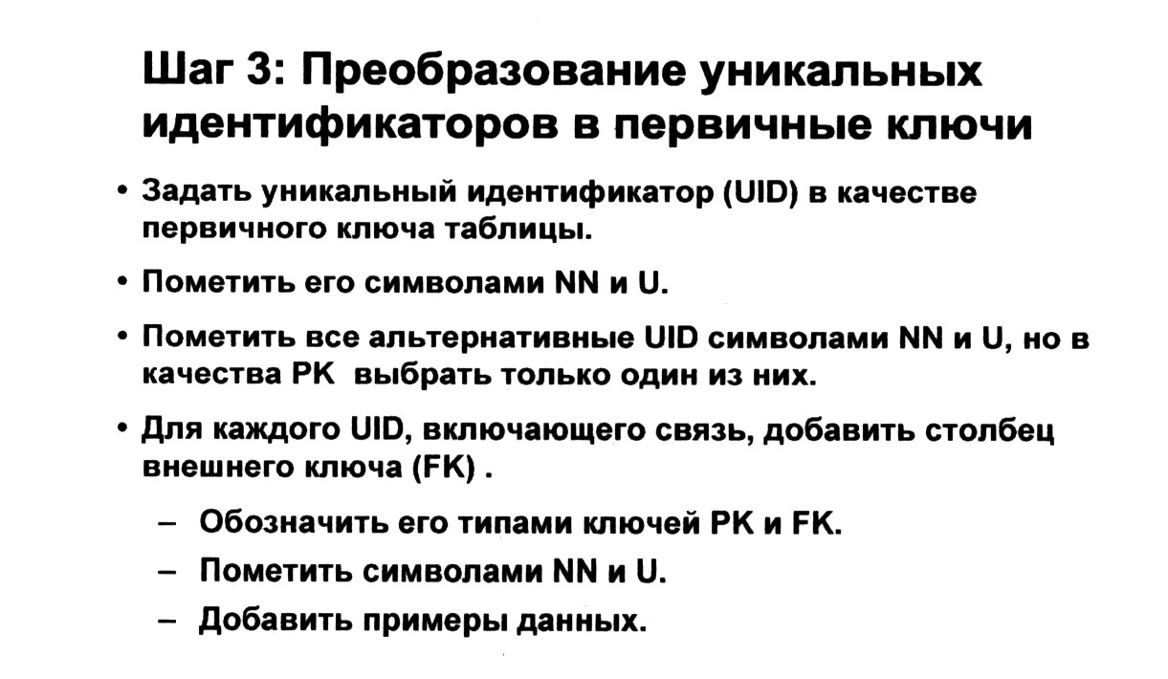
Этапы проектирования баз данных

Slide 19
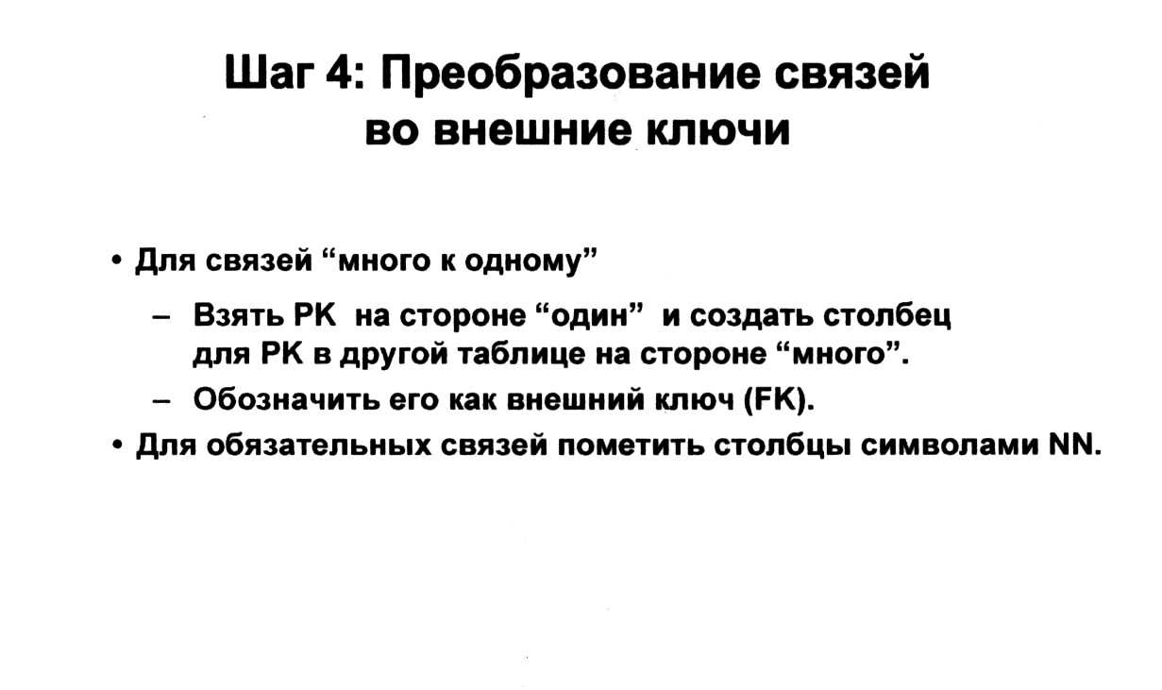
Этапы проектирования баз данных

Slide 20
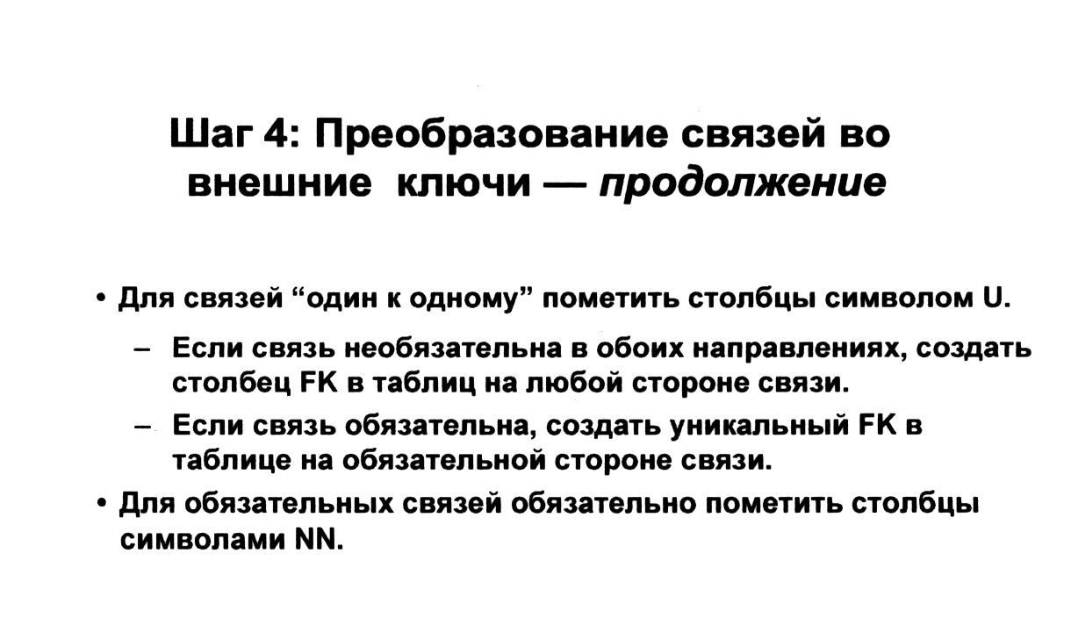
Этапы проектирования баз данных

Slide 21
Этапы проектирования баз данных
Преобразование связи «многие-ко-многим»:
Создание отношения пересечения
Включение в отношение пересечения уникальных
идентификаторов отношений
Создание составного первичного ключа в
отношении пересечения с включением в него уникальных
идентификаторов отношений

